Slide 1


Slide 2

Erasmus +
Un Programma unico per l’istruzione, la formazione, la gioventù e lo sport
(2014 – 2020)

Slide 3


Programma comunitario
Contenitore di opportunità
Opportunità di fare esperienze all’estero

Slide 4

Erasmus+ 2014-2020
istruzione, formazione, gioventù e sport
Raggruppa 7 programmi dell'UE già esistenti
LIFELONG LEARNING PROGRAMME
Comenius
Erasmus
Leonardo
Grundtvig
PROGRAMMI INTERNAZIONALI PER L’ISTRUZIONE SUPERIORE
Erasmus mundus,
Tempus,
Alfa,
Edulink,
Programmi bilaterali
Gioventù in Azione

Slide 5
Erasmus+: 4 Pilastri 4 Macroaree
4 settori di intervento
ISTRUZIONE E FORMAZIONE
GIOVENTU’
SPORT
Jean Monnet
opportunità rivolte
istruzione superiore,
formazione,
educazione scolastica
formazione degli adulti
opportunità di educazione non formale:
Progetti di mobilità (SVE );
eventi SVE su larga scala;
Partenariati strategici;
capacity- building in youth;
meeting tra giovani e decision-maker del settore della gioventù.
sviluppare dimensione europea dello sport (soprattutto sport popolari) per affrontare minacce quali doping , partite truccate e razzismo.
sostiene l’insegnamento, la ricerca e lo studio di temi connessi all’integrazione europea.

Slide 6
PAROLE CHIAVE = semplificazione e ottimizzazione
Come fa ad esserlo?
ISTRUZIONE E FORMAZIONE
GIOVENTU’
SPORT
Jean Monnet
Attività specifiche
Azione chiave 1 | Azione chiave 2 | Azione chiave 3
Mobilità individuale per apprendimento | Cooperazione per l’innovazione e le buone pratiche | Sostegno alla riforma delle politiche

Slide 7
COSA CAMBIA RISPETTO A PRIMA?
L’Istruzione scolastica da LLP Comenius a Erasmus+ |  |  |  |  |  |  |  |  | Fanno parte:
Formazione in Servizio/Job Shadowing |  |  |  | Assistentato |  |  |  |  | KA1
Mobilità alunni Comenius |  |  |  | Partenariati scolastici |  |  | Comenius Regio |  | KA2
L’Istruzione Superiore da LLP Erasmus a Erasmus+ |  |  |  |  |  |  |  |  | Fanno parte:
Mobilità studenti per studio |  |  | Mobilità studenti e neolaureati per traineeship ( ex placement) |  |  |  |  |  | KA1
Programmi intensivi |  |  |  |  |  |  |  |  | KA2
La formazione professionale da LLP Leonardo da Vinci a Erasmus+ |  |  |  |  |  |  |  |  | Fanno parte:
Mobilità IVT, Giovani in formazione professionale iniziale |  | Mobilità VETPRO, Mobilità dei professionisti |  |  |  | Mobilità PLM*, Persone disponibili sul mercato del lavoro (*neo diplomati) |  |  | KA1
Partenariati Multilaterali |  | Progetti TOI |  |  |  | Progetti DOI |  | Reti transnazionali | KA2
L’Educazione degli Adulti da Grundtvig a Erasmus+ |  |  |  |  |  |  |  |  | Fanno parte:
Formazione in Servizio/Job Shadowing |  |  |  |  |  |  |  |  | KA1
Partenariati di apprendimento |  |  |  |  | Progetti di Volontariato Senior |  |  |  | KA2
Da Gioventù in Azione a Erasmus+ |  |  |  |  |  |  |  |  | Fanno parte:
Scambi di giovani | Servizio Volontario Europeo |  |  |  |  | Mobilità degli operatori con i giovani |  |  | KA1
Partenariati strategici | Iniziative transnazionali |  |  |  |  |  |  |  | KA2
Dialogo Strutturato e partecipazione democratica |  |  |  |  |  |  |  |  | KA3
KA1 Mobilità individuale per apprendimento | KA2 Cooperazione per l’innovazione e le buone pratiche | KA3 Sostegno alla riforma delle politiche

Slide 8
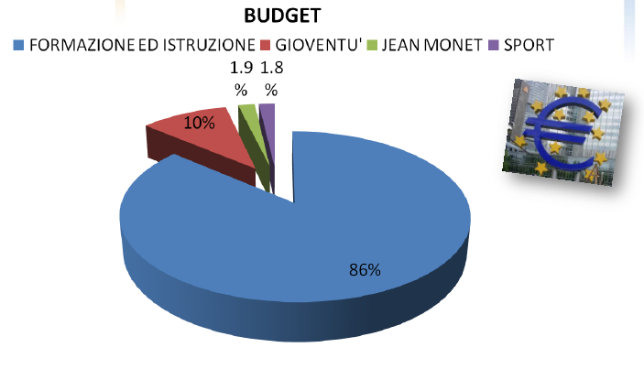
IL BUDGET suddiviso per settore

Slide 9
Ripartizione indicativa del budget per Azione
KA1 Mobilità individuale per apprendimento | KA2 Cooperazione per l’innovazione e le buone pratiche | KA3 Sostegno alla riforma delle politiche

Slide 10
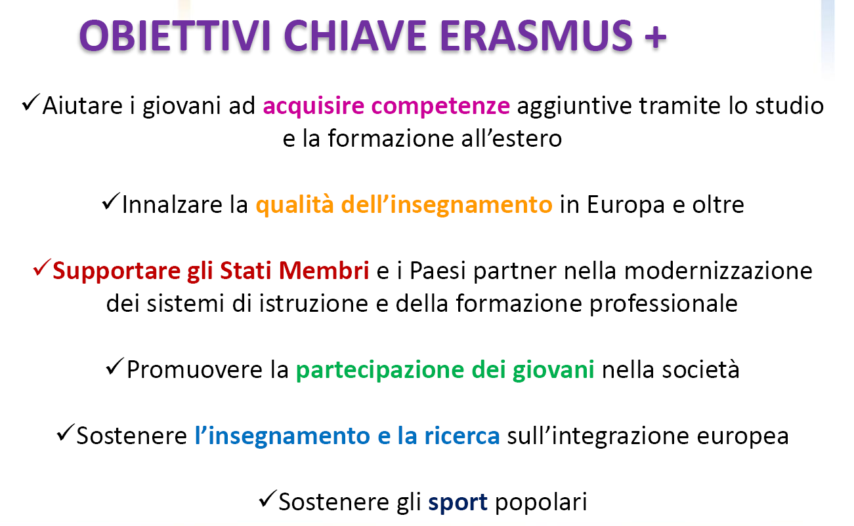
Notes:
I

Slide 11
Erasmus+ 2014-2020
PUNTO DI FORZA: Migliorare l’accesso
Migliore preparazione linguistica dei partecipanti alla mobilità
Maggiore supporto a partecipanti da contesti socioeconomici difficili e gruppi svantaggiati
Maggiore flessibilità in risposta a varie esigenze
Nuove forme di mobilità (fisica + virtuale)
Miglior utilizzo delle ICT

Slide 12
4 milioni di persone → il doppio rispetto a prima
A CHI SI RIVOLGE?
DIAMO I NUMERI!
2.000.000 di studenti istruzione superiore
650000 studenti in formazione professionale
200000 studente di master potranno beneficiare di un nuovo regime di prestito e 25000 borse di studio
500.000 giovani partecipanti a scambi di giovani
800.000 insegnanti, giovani lavoratori, e staff educativo

Slide 13

Quali destinazioni?
Paesi eleggibili: paesi partecipanti

Slide 14
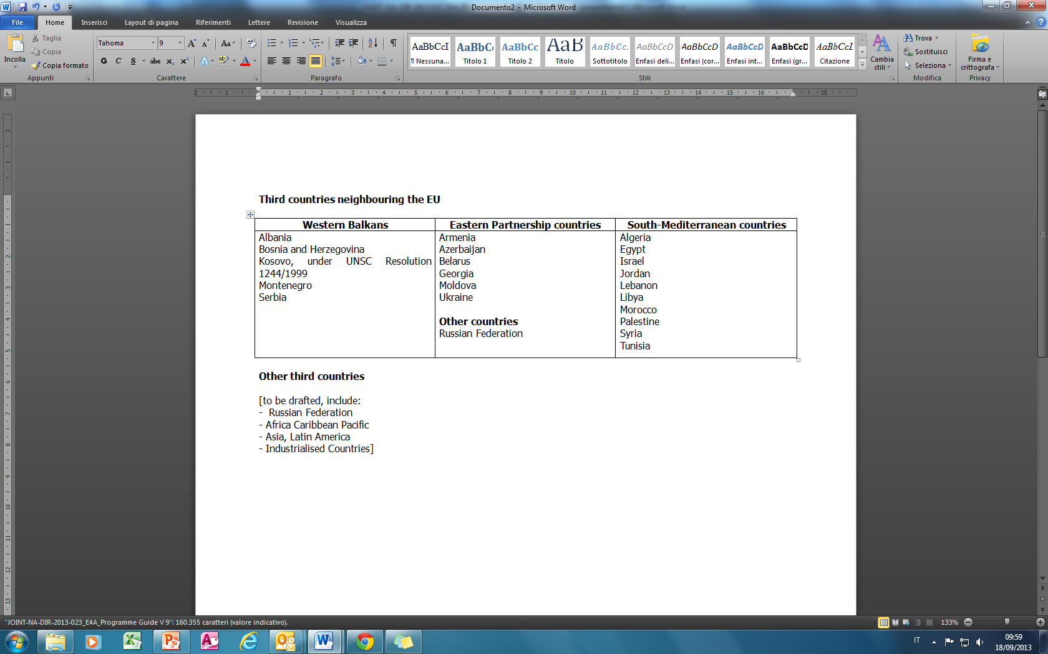
Paesi eleggibili: paesi terzi
Quali destinazioni?

Slide 15
Azione chiave 1 : mobilità di apprendimento
Docenti e staff istruzione superiore
Insegnanti e personale della scuola
Formatori
Operatori giovanili
Qualità insegnamento
metodi innovativi
Studenti istruzione superiore
Istruzione/formazione professionale
Apprendisti, assistenti, tirocinanti
circolazione dei talenti e attrattiva dei sistemi europei
Studenti istruzione superiore
Istruzione e formazione professionale
Titoli di studio alto livello
Garanzie per i prestiti a studenti
Operatori giovanili
Animatori
Scambi di giovani nel volontariato (Servizio volontario europeo)
Apprendimento non formale, informale, inclusione sociale, cittadinanza attiva

Slide 16
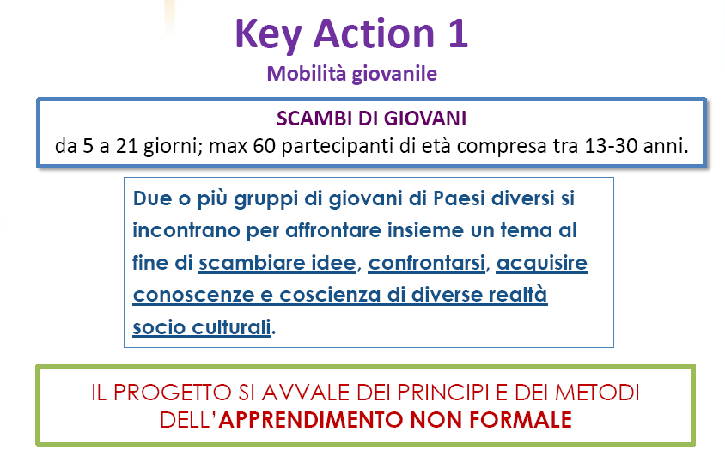

Slide 17

FINANZIAMENTO

Slide 18
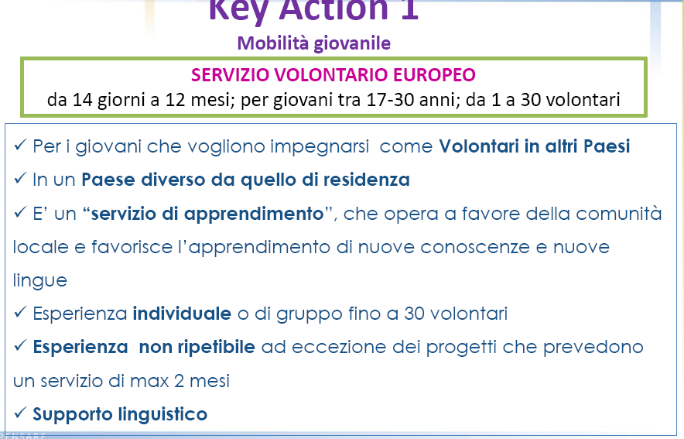

Slide 19

FINANZIAMENTO

Slide 20
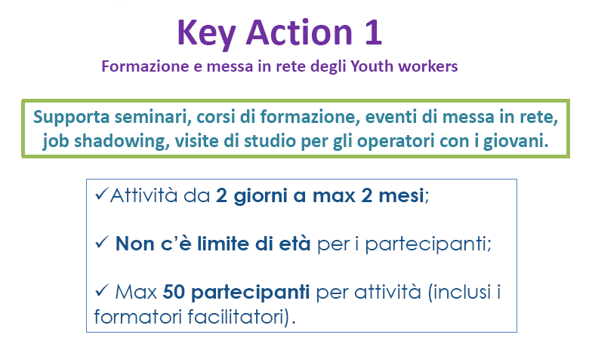

Slide 21

FINANZIAMENTO

Slide 22
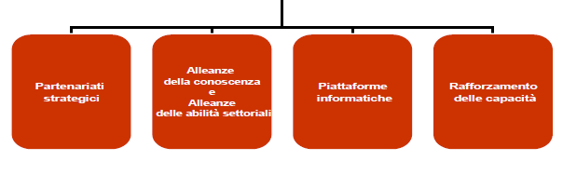
Attività chiave 2:
cooperazione per l’innovazione
e le buone pratiche
Istituti /organizzazioni istruzione/formazione /gioventù+ altri settori
Iniziative congiunte per apprendimento tra pari e scambio buone prassi
Mondo del lavoro +
Istituti Istruzione Superiore e formazione
- creatività, innovazione, imprenditorialità
- apprendimento sul lavoro
- nuovi curricula
- occupabilità
- nuovi curriculi a specificità settoriale
- metodi innovativi IF
- nuovi programmi qualifiche
Mobilità virtuale
eTwinning (per la scuola e per altri settori)
Apprendimento tra pari e scambio di buone pratiche
Apertura a paesi interessati dalla Politica europea di vicinato
Istituti Istruzione Superiore UE+ paesi partner
Consorzi internazionali
Cooperazione regionale

Slide 23
Azione chiave 3: Riforma delle politiche
Sostegno all’agenda UE in tema di istruzione, formazione e gioventù mediante
Metodo aperto
di coordinamento e
semestre europeo
Strumenti UE
Dialogo politico

Slide 24
Jean Monnet
Supporto per insegnamento e ricerca sull’integrazione europea
Cattedra Jean Monnet
Modulo Jean Monnet
Centro di eccellenza Jean Monnet
Sostegno alle Istituzioni con finalità di interesse europeo
Istituto universitario europeo di Firenze
Collegio d'Europa (Bruges e Natolin)
Istituto europeo di pubblica amministrazione (EIPA) di Maastricht
Accademia di diritto europeo di Treviri
Agenzia europea per lo sviluppo dell'istruzione per alunni con esigenze speciali di Odense
Centro internazionale di formazione europea (CIFE) di Nizza
Collegio d’Europa (di Bruges e di Natolin)
Sostegno alle altre istituzioni basate sull’eccellenza e sul valore aggiunto
La Cattedra Jean Monnet continua ad essere una componente chiave
Viene proposta la creazione di un Label Jean Monnet di Eccellenza

Slide 25

Sport
Promozione e sviluppo della dimensione europea dello sport
Possibilità di creare Partenariati collaborativi
Sviluppare e trasferire pratiche innovative tra le varie organizzazioni sportive e non
Creare progetti innovativi per: lotta al doping a livello di base, prevenzione sostegno, sensibilizzazione e contrasto la violenza, il razzismo e l'intolleranza
Sostenere attuazione di documenti politici
Attività: sport di base non agonistico
Promuovere inclusione sociale e pari opportunità
Incoraggiare la partecipazione a sport e l'attività fisica
Promuovere la possibile organizzazione della Settimana europea dello sport
Possibilità di organizzare manifestazioni sportive europee No-profit
25

Slide 26
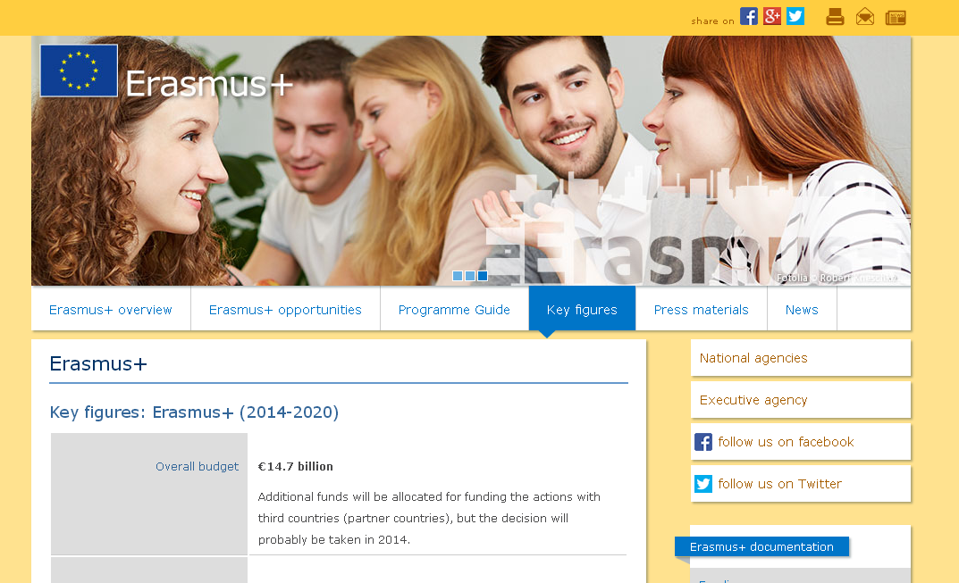
Dove cercare informazioni?
Commissione Europea
http://ec.europa.eu/education/erasmus-for-all/index_en.htm
Agenzia Esecutiva
http://eacea.ec.europa.eu
Europe Direct Marche - newsletter
http://www.europedirectmarche.it/
Erasmus+
http://www.erasmus+.it/

Slide 27
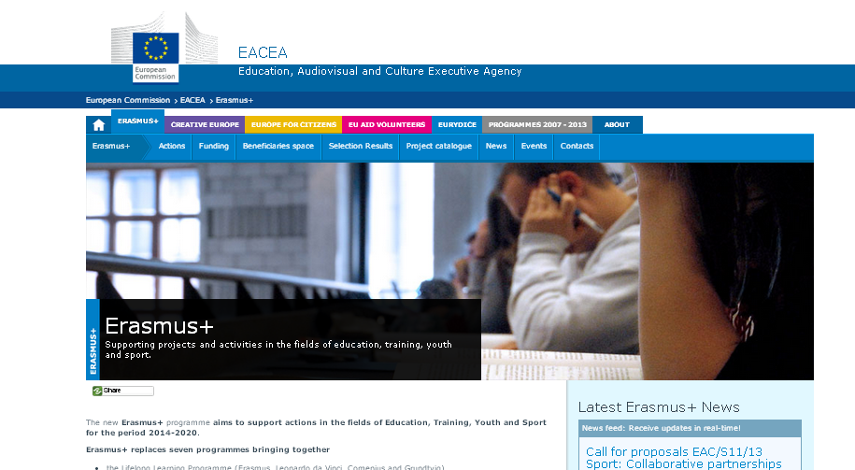
Dove cercare informazioni?
Agenzia Esecutiva
http://eacea.ec.europa.eu

Slide 28
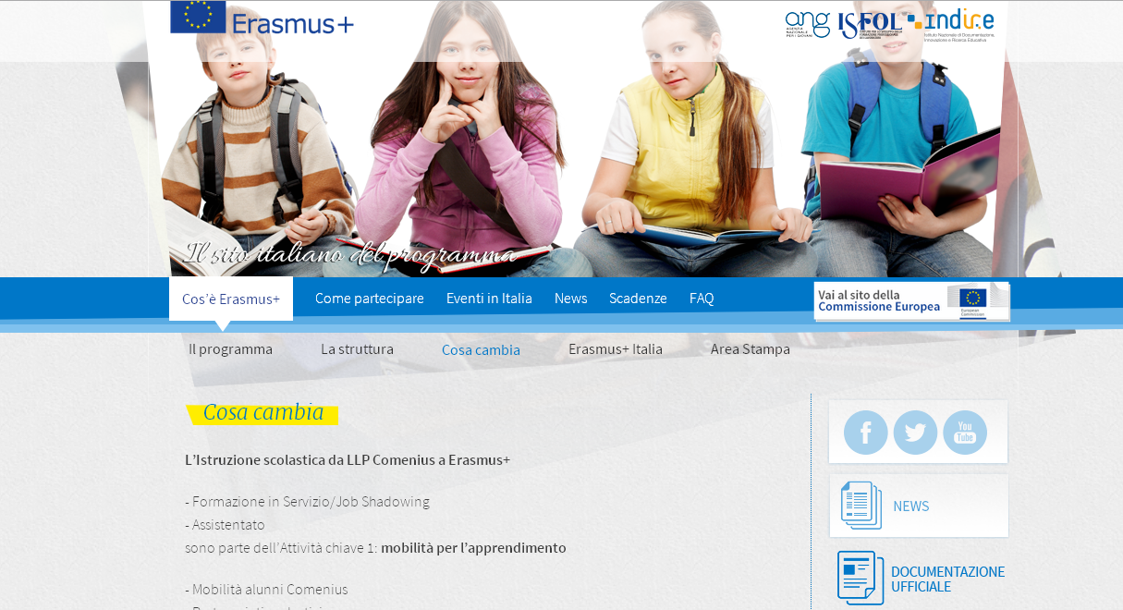


Dove cercare informazioni?
A livello nazionale
Agenzia Giovani
http://www.agenziagiovani.it/erasmusplus.aspx
Agenzie nazionali – ISFOL (Leonardo)
http://www.isfol.it
Agenzie nazionali – INDIRE (Comenius, Erasmus, Grundtvig e Visite di Studio)
http://www.indire.it
www.erasmusplus.it

Slide 29


Slide 30
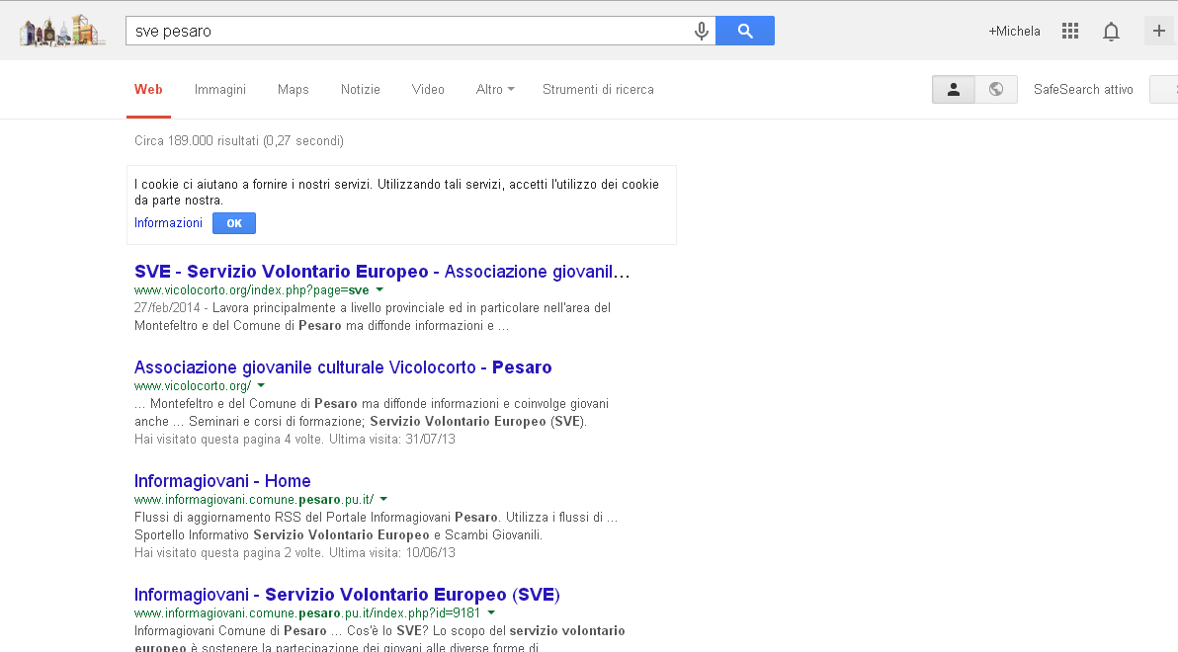
RICERCA su motori di ricerca:
"scambi" "SVE" "Europa" "Erasmus+" "corsi di formazione" "training course" "youth exchange”

Slide 31

Iscrizione a notiziario di Europe Direct Marche

Slide 32


